Slide 1


ডিজিটাল প্রযুক্তি
নবম শ্রেণি | নতুন শিক্ষাক্রম
অধ্যায় ২: সাইবার ঝুঁকি সম্পর্কে জানি, তথ্য নিরাপত্তা নিশ্চিত করি
উপস্থাপনায়:
মোঃ সাগর হাওলাদার
সহকারী শিক্ষক (ইংরেজি)
মাধবপাশা চন্দ্রদ্বীপ হাই স্কুল এন্ড কলেজ

Slide 2

শিখন অভিজ্ঞতা ২
এই অধ্যায়ে আমরা ডিজিটাল মাধ্যমে সাইবার অপরাধ, নিরাপত্তা ঝুঁকি এবং তা মোকাবিলার বিভিন্ন কৌশল সম্পর্কে বিস্তারিত জানব।

Slide 3


সাইবার জগত ও এর ঝুঁকি
■
বর্তমান বিশ্ব তথ্যপ্রযুক্তিনির্ভর। আমাদের জীবনের একটি বড় অংশ কাটে অনলাইনে বা সাইবার জগতে।
■
ইন্টারনেটের সুবিধার পাশাপাশি এখানে ছড়িয়ে আছে অসংখ্য ঝুঁকি ও বিপদ।
■
আমাদের ব্যক্তিগত তথ্য চুরি হওয়া থেকে শুরু করে আর্থিক প্রতারণার শিকার হওয়ার সম্ভাবনা সবসময় থাকে।
■
তাই ডিজিটাল স্পেসে নিরাপদ থাকতে সাইবার ঝুঁকি সম্পর্কে জানা অত্যন্ত জরুরি।

Slide 4









এই অধ্যায়ে আমরা যা শিখব
সাইবার অপরাধ
নিরাপত্তা কৌশল
সচেতনতা তৈরি
ডিজিটাল মাধ্যমে সাইবার অপরাধ কী, কীভাবে ঘটে এবং সাধারণ মানুষের জীবনে এর প্রভাব সম্পর্কে ধারণা লাভ।
ইন্টারনেট ব্যবহারের সময় নিজের ব্যক্তিগত তথ্য নিরাপদ রাখার বিভিন্ন কৌশল ও চর্চা আয়ত্ত করা।
ব্যবহারিক কাজের মাধ্যমে ভিডিও এডিটিং শেখা এবং সাইবার নিরাপত্তা বিষয়ে সচেতনতামূলক ইনফোগ্রাফিক্স তৈরি।

Slide 5
সেশন ১ ও ২
ডিজিটাল মাধ্যমে তথ্য নিরাপত্তা ঝুঁকি ও সাইবার অপরাধ অনুসন্ধান

Slide 6
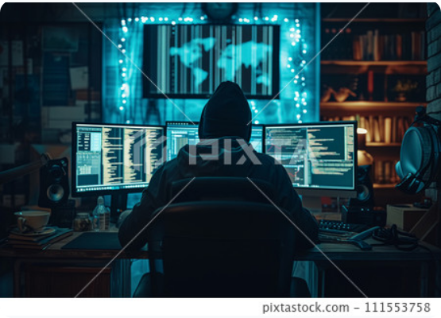
সাইবার অপরাধ (Cyber Crime) কী?
■
ইন্টারনেট, কম্পিউটার বা ডিজিটাল ডিভাইস ব্যবহার করে যে কোনো ধরনের অপরাধমূলক কাজ করাকেই সাইবার অপরাধ বলে।
■
অন্যের অনুমতি ছাড়া তার ডিভাইসে প্রবেশ করা (Hacking) বা ডেটা চুরি করা এর অন্তর্ভুক্ত।
■
সামাজিক যোগাযোগ মাধ্যমে কাউকে ব্ল্যাকমেইল করা বা সম্মানহানি করাও শাস্তিযোগ্য সাইবার অপরাধ।
■
তথ্য ও যোগাযোগ প্রযুক্তি আইনের মাধ্যমে এই অপরাধগুলোর বিচার করা হয়।

Slide 7
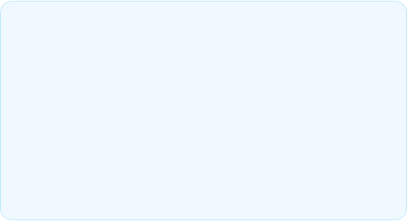
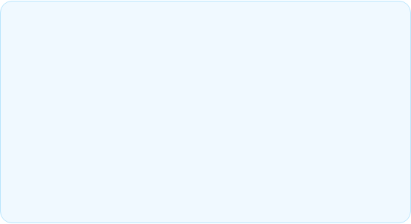
পরিচিত কিছু সাইবার অপরাধ
আইডেন্টিটি থেফট (Identity Theft)
ম্যালওয়্যার (Malware) আক্রমণ
আপনার নাম, ছবি বা ব্যক্তিগত তথ্য ব্যবহার করে অনলাইনে ভুয়া প্রোফাইল তৈরি করে অন্যের সাথে প্রতারণা করাকে আইডেন্টিটি থেফট বলে। এটি অত্যন্ত ক্ষতিকর একটি অপরাধ।
ম্যালওয়্যার হলো এক ধরনের ক্ষতিকর সফটওয়্যার বা ভাইরাস, যা গোপনে আপনার ডিভাইসে প্রবেশ করে তথ্য চুরি করে বা ডিভাইসের স্বাভাবিক কাজে বাধা সৃষ্টি করে।

Slide 8
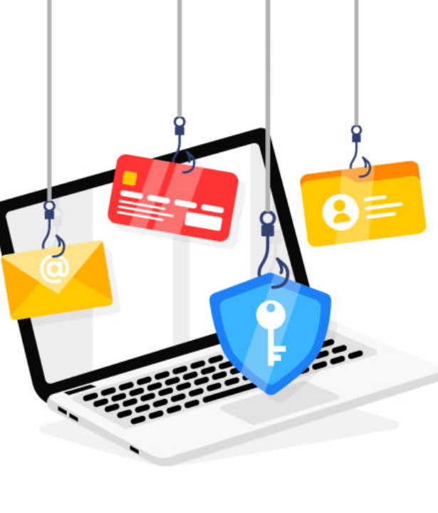
ফিশিং ও স্ক্যামিং
ফিশিং (Phishing) থেকে সাবধান!
ফিশিং হলো প্রতারণার একটি সাধারণ কৌশল। অপরাধীরা বিভিন্ন স্বনামধন্য প্রতিষ্ঠান বা ব্যাংকের ছদ্মবেশে ইমেইল বা মেসেজ পাঠায়।
এসবে লোভনীয় অফার বা একাউন্ট বন্ধ হয়ে যাওয়ার ভয় দেখানো হয়। ব্যবহারকারী লিংকে ক্লিক করে লগ-ইন করলেই তার আইডি, পাসওয়ার্ড বা কার্ডের তথ্য হ্যাকারদের কাছে চলে যায়।
অপরিচিত কোনো সোর্স থেকে আসা লিংকে ক্লিক করা বা ব্যক্তিগত তথ্য দেওয়া থেকে সর্বদা বিরত থাকতে হবে।

Slide 9
সেশন ৩ ও ৪
সাইবার অপরাধ ও মানুষের জীবনে তার প্রভাব এবং নিরাপদ সাইবার জগত নিশ্চিতকরণ

Slide 10









সাইবার অপরাধের ভয়াবহ প্রভাব
আর্থিক ক্ষতি
মানসিক চাপ
সামাজিক সম্মানহানি
ব্যাংক একাউন্ট হ্যাক হওয়া, ক্রেডিট কার্ড জালিয়াতি বা মোবাইল ব্যাংকিংয়ের পিন চুরি যাওয়ার ফলে মানুষ আর্থিকভাবে সর্বস্বান্ত হতে পারে।
সাইবার বুলিং বা ব্ল্যাকমেইলিংয়ের শিকার হলে ভুক্তভোগী চরম মানসিক বিষণ্ণতায় ভোগে, যা স্বাভাবিক জীবনযাত্রাকে মারাত্মকভাবে ব্যাহত করে।
কারও নামে মিথ্যা তথ্য ছড়ানো বা গোপন ছবি/ভিডিও ফাঁস করার মাধ্যমে সমাজে তার অবস্থান ও সম্মান নষ্ট করা হয়।

Slide 11
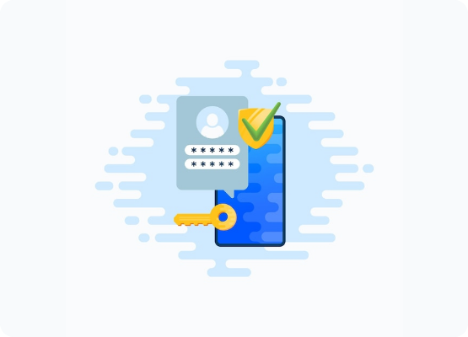
নিজেকে সুরক্ষিত রাখার উপায়
■
শক্তিশালী পাসওয়ার্ড: পাসওয়ার্ডে বড় হাতের অক্ষর, ছোট হাতের অক্ষর, সংখ্যা ও বিশেষ চিহ্নের (@, #, $) মিশ্রণ রাখা উচিত।
■
টু-স্টেপ ভেরিফিকেশন (2FA): জিমেইল বা ফেসবুকের মতো একাউন্টে 2FA চালু রাখলে, পাসওয়ার্ড জানার পরও কেউ আপনার ফোনে আসা কোড ছাড়া লগ-ইন করতে পারবে না।
■
ডিভাইস আপডেট: কম্পিউটার বা মোবাইলের অপারেটিং সিস্টেম ও সফটওয়্যার সবসময় আপডেট বা হালনাগাদ রাখতে হবে।

Slide 12
সেশন ৫ ও ৬
ইন্টারনেট ব্যবহারে নিরাপত্তা কৌশল চর্চা এবং তথ্যের নিরাপত্তা

Slide 13
নিরাপদ ইন্টারনেট ব্যবহারের চর্চা
ব্যক্তিগত তথ্যের প্রাইভেসি: সোশ্যাল মিডিয়ায় ফোন নম্বর, বাড়ির ঠিকানা বা বর্তমান লোকেশন 'পাবলিক' করে রাখা থেকে বিরত থাকতে হবে।
পাবলিক ওয়াইফাই সতর্কতা: রেলওয়ে স্টেশন বা রেস্টুরেন্টের ফ্রি ওয়াইফাই ব্যবহার করে ব্যাংক একাউন্টে লগ-ইন বা কোনো সেনসিটিভ ট্রানজেকশন করা উচিত নয়।
সফটওয়্যার ডাউনলোড: শুধুমাত্র গুগল প্লে স্টোর, অ্যাপল স্টোর বা অফিসিয়াল ওয়েবসাইট থেকে বিশ্বস্ত অ্যাপ ডাউনলোড করতে হবে। থার্ড-পার্টি সোর্স থেকে ক্র্যাক সফটওয়্যার এড়িয়ে চলা উচিত।
সন্দেহজনক মেইল যাচাই: লটারিতে টাকা জেতার বা বিনা কারণে চাকরি পাওয়ার ইমেইলগুলো মূলত স্ক্যাম। এগুলোকে সরাসরি স্প্যাম ফোল্ডারে পাঠানো বা ডিলিট করা উচিত।

Slide 14
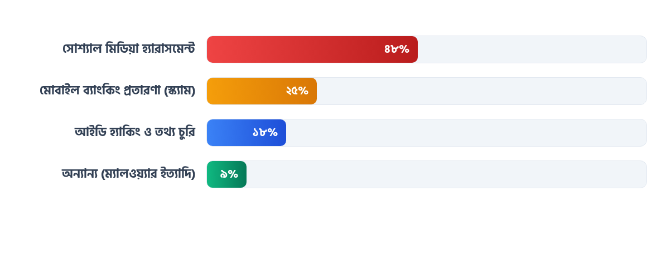
বাংলাদেশে সাইবার অপরাধের একটি তুলনামূলক চিত্র
চার্ট থেকে দেখা যায়, বাংলাদেশে সামাজিক যোগাযোগ মাধ্যমে হয়রানি ও আর্থিক প্রতারণাই সবচেয়ে বেশি ঘটে। তাই সোশ্যাল মিডিয়া এবং আর্থিক লেনদেনে আমাদের সবচেয়ে বেশি সতর্ক থাকতে হবে।

Slide 15
সেশন ৭ - ১০ (ব্যবহারিক কাজ)
ভিডিও এডিটিং এবং সাইবার অপরাধ প্রতিরোধে সচেতনতামূলক ইনফোগ্রাফিক্স তৈরি

Slide 16
সচেতনতামূলক কাজ ও আমাদের দায়িত্ব
■
শুধু নিজে সচেতন হলেই চলবে না, পরিবার ও আশেপাশের মানুষদেরও সাইবার নিরাপত্তা সম্পর্কে জানাতে হবে।
■
এই অধ্যায়ের ব্যবহারিক অংশে আমরা শিখব কীভাবে ভিডিও ধারণ ও এডিট করে শিক্ষামূলক কনটেন্ট তৈরি করা যায়।
■
এছাড়াও আমরা ডিজিটাল টুলস ব্যবহার করে সাইবার অপরাধ প্রতিরোধের উপায় নিয়ে সুন্দর ইনফোগ্রাফিক্স (Infographics) তৈরি করব।
■
এই ইনফোগ্রাফিক্সগুলো স্কুলের নোটিশবোর্ড বা অনলাইনে শেয়ার করে আমরা সচেতনতা বৃদ্ধিতে ভূমিকা রাখতে পারি।

Slide 17

প্রশ্ন ও উত্তর পর্ব
অধ্যায় ২: সাইবার ঝুঁকি ও তথ্য নিরাপত্তা সম্পর্কিত কোনো প্রশ্ন থাকলে করুন।
নিরাপদে ইন্টারনেট ব্যবহার করুন, ভালো থাকুন!

Slide 18





Image Sources
https://as2.ftcdn.net/v2/jpg/18/29/73/31/1000_F_1829733193_UvlVnYcX3F2Ab5mARFHjlYIL7tvaGEiZ.jpg
Source: www.ukposters.co.uk
https://en.pimg.jp/111/553/758/1/111553758.jpg
Source: www.pixtastock.com
https://media.istockphoto.com/id/2004656018/vector/phishing-scam-alert-concept-phishing-scam-hooks-bait-with-email-card-and-shield-vector.jpg?s=612x612&w=0&k=20&c=m1aqwgWF7YmhoBUq9ojShFCMxlJlHyBjp3R9XUQRawo=
Source: www.istockphoto.com
https://img.magnific.com/premium-vector/two-factor-autentication-security-illustration-login-confirmation-notification-with-password-code-message-smartphone-mobile-phone-app-account-shield-key-icons-isolated_167715-3211.jpg
Source: www.magnific.com
https://elements.envato.com/learn/wp-content/uploads/2025/10/illustration_temp_header.jpg
Source: elements.envato.com

